Slide 1
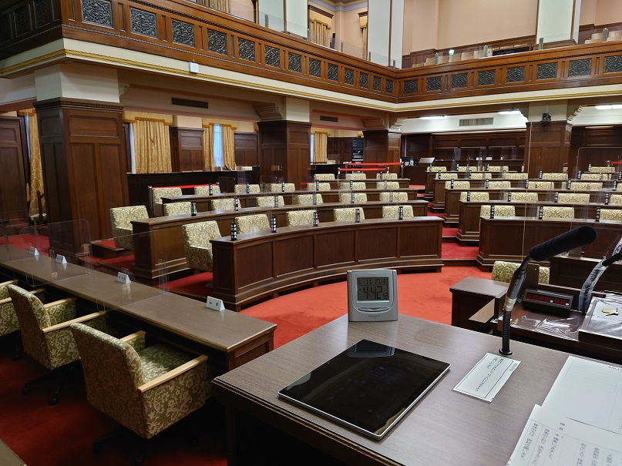
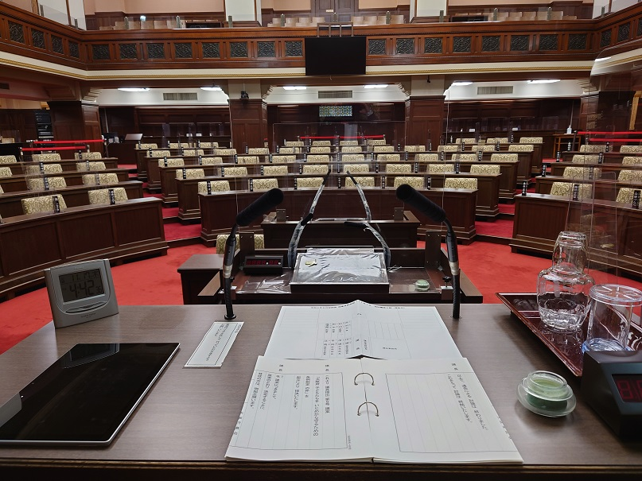
①議長席のイメージ
オンラインを活用した本会議（イメージ）
＜前提条件＞
１．オンライン出席議員の確認
２．議員の発言権の保障
３．公開原則の担保
議長席には議事次第書、配席図、会議資料をダウンロードしたタブレット端末、水差し、時計、残時間計を配置。
上記に加え、オンライン出席者を常時確認できるためのモニターを設置（同様のモニターは事務局席にも設置）
【向かいのモニター】
議長席から距離があるため、出席者を確認するために 活用することは困難
【机上モニター】
オンライン出席者を確認（追加設置）

Slide 2
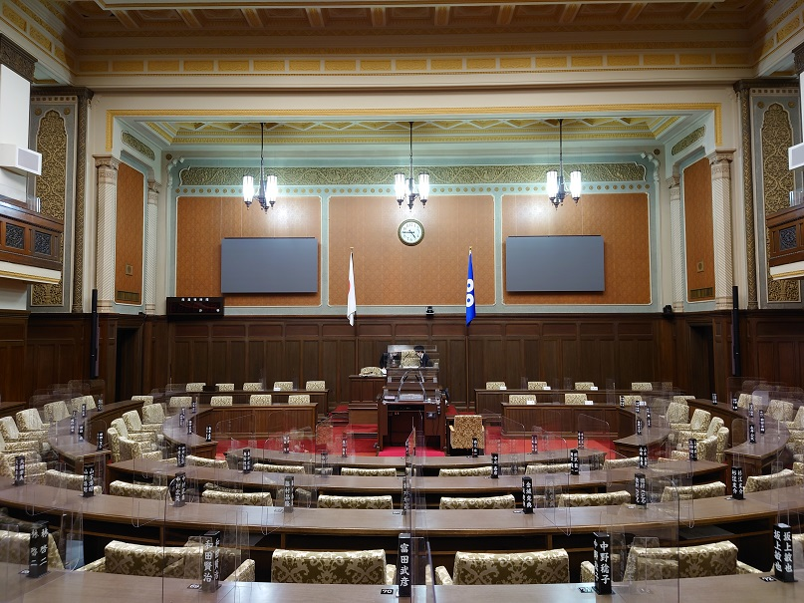
②議席からのイメージ
議場出席議員がオンライン出席者を確認することができるよう、2つの既設のスクリーンのうち1つにオンライン出席者を投影する。 （下図では右スクリーン）※新たに大型モニターを設置することは技術的に極めて困難。
もう一方のスクリーンは従来どおり、審議の様子や質問者、答弁者、質問中に使用する資料を投影する。（下図の左スクリーン）
傍聴者や報道関係者も同じスクリーンを見る。
【左スクリーン】
・従来どおりの映像を投影
・この映像が中継及びオンライン出席者に 流れる
・オンライン出席者の質問等、発言時は、 右スクリーンを直接カメラで撮影し、 左スクリーンに投影
【右スクリーン】
オンライン出席議員の一覧を投影

Slide 3
＜留意点＞
【議長】
議長席に電源やインターネット回線、映像設備の配線が必要。
オンライン出席者が多数の場合、画面上において全員の顔を同時に認識することが困難（定足数の確認が困難）。
オンライン出席者が多数の場合、出席確認にかなりの時間を要する。
議長席に設置したモニターによっては、議長からモニターを挟んだ向かいの議席の議員が見えなくなるおそれがある。
【議員】
既設のスクリーンを活用し、２つのうち１つにオンライン出席議員を投影した場合、議席によっては、国旗や府旗がスクリーンに重なる
ため、オンライン出席者や資料が見えなくなるおそれがある。
・ オンライン出席者が多数の場合、スクリーン上の顔が判別がつかないおそれがある。
【その他設備等】
議場にオンライン出席者の映像・音声を流すには、現システムの改修が必要。
通信遮断時のルールが必要。
オンライン出席者の質問時は、オンライン出席者表示用のスクリーンをカメラで直接撮影するため、画質が鮮明でない。
システム改修後も投票表決や選挙の実施には課題がある。

